Slide 1

HTML5+CSS3网页设计任务教程
单元6 页面布局基础

Slide 2
目录
任务6-1 页面中的图文混排
任务6-2 页面内容溢出的处理
任务6-3 纯CSS制作选项卡
任务6-4 导航条的制作
任务6-5 制作带有背景图像的导航条
任务6-6 制作新闻文字列表
任务6-7 制作新闻图文混排列表
CONTANTS
任务6-8 制作缩略图列表
任务6-9 登录界面的制作
任务6-10 960网格系统在网页制作中的使用
任务6-11 常用三种经典布局
任务6-12 使用基于lib-flexible库的rem单位制作自适应网页

Slide 3
HTML5+CSS3网页设计任务教程
任务6-1
页面中的图文混排
文字与图片出现在同一行，且文字出现在图片的旁边，则只需要设置图片的浮动float属性即可。
1

Slide 4
HTML5+CSS3网页设计任务教程
任务6-2
页面内容溢出的处理
1
word-wrap:break-word;
内容将在边界内换行，仅用于块对象。
2
word-break:break-all;用于处理单词折断。
3
white-space:nowrap;
用于处理元素内的空白，只在一行内显示。
4
overflow:hidden;超出边界的部分隐藏。
5
text-overflow:ellipsis;超出部分显示省略号。
2

Slide 5
HTML5+CSS3网页设计任务教程
任务6-3
纯CSS制作选项卡
1
同一页面超链接的使用（命名锚记）。
2
overflow: hidden;隐藏属性的使用。
3

Slide 6
HTML5+CSS3网页设计任务教程
任务6-4
导航条的制作
1
css重置样式。
2
ul样式修饰。
3
li的float属性。
4
块级元素、内联元素。
4

Slide 7
HTML5+CSS3网页设计任务教程
任务6-5
制作带有背景图像的导航条
1
ul、li的浮动属性。
2
display: block属性。
3
a链接设置背景。
5

Slide 8
HTML5+CSS3网页设计任务教程
任务6-6
制作新闻文字列表
1
ul、li边距属性。
2
li:hover属性。
3
li标签内嵌套其他标签。
6

Slide 9
HTML5+CSS3网页设计任务教程
任务6-7
制作新闻图文混排列表
1
元素选择器img的使用。
2
css3圆角属性的使用。
3
clear: both属性的使用。
4
overflow: hidden属性的使用。
5
text-align: justify属性的使用。
6
text-overflow: ellipsis属性的使用。
7

Slide 10
HTML5+CSS3网页设计任务教程
任务6-8
制作缩略图列表
1
ul、li、img标签嵌套使用。
2
img、span标签配合使用。
3
display: block属性的使用。
8

Slide 11

HTML5+CSS3网页设计任务教程
任务6-9
登录界面的制作
9

Slide 12
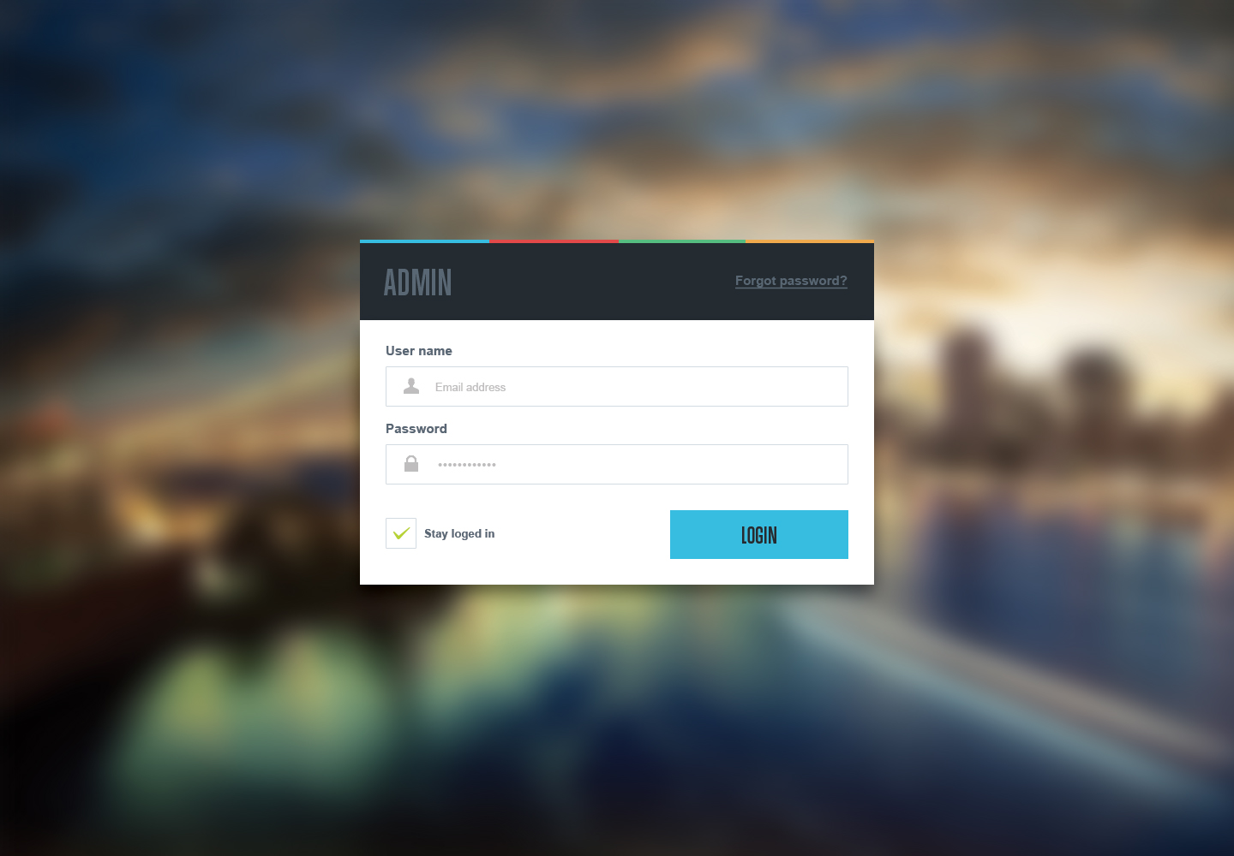
HTML5+CSS3网页设计任务教程
任务6-9
登录界面的制作
10

Slide 13
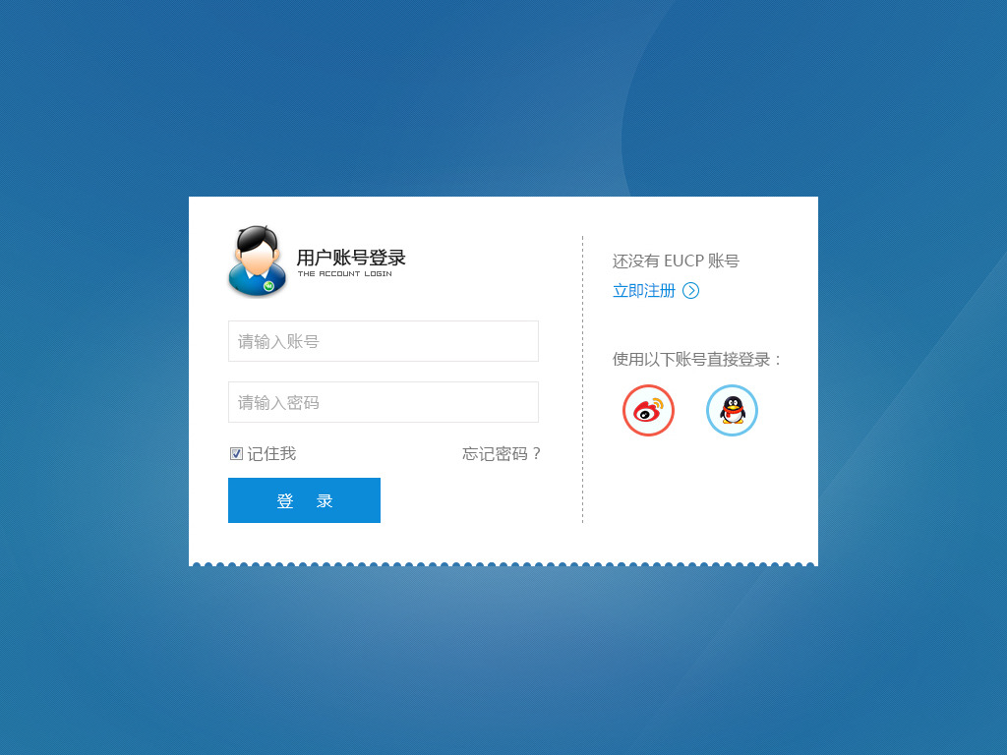
HTML5+CSS3网页设计任务教程
任务6-9
登录界面的制作
11

Slide 14
HTML5+CSS3网页设计任务教程
任务6-10
960网格系统在网页制作中的使用
960网格系统是使用固定宽度960px置中对齐画面的方式呈现在网页上。去除左右两边各10px的空间，留下中间940px的区块以20px作为间隔分栏。 在空间设计上，可随意合并多栏作为版面配置及网页尺寸的设定， 合并出来的栏宽也不会有畸零数，有利于CSS中DIV宽度的设定。
12

Slide 15
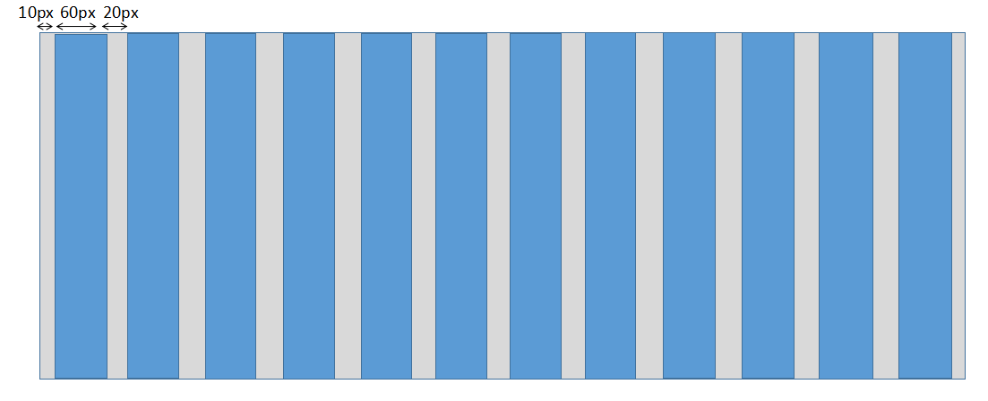
HTML5+CSS3网页设计任务教程
任务6-10
960网格系统在网页制作中的使用
13

Slide 16
HTML5+CSS3网页设计任务教程
任务6-10
960网格系统在网页制作中的使用
960网格系统常用规格有两种：一个是12栏式的，效果可见图6-10-5，另一个是16栏式的，效果可见图6-10-6。如果你的设计里面分3个区块你就选择12栏式的，那是因为12能被3整除；同理假如你的设计分四个区块，你可以选12栏式或者16栏式，那时因为12和16都可以被4整除。
14

Slide 17
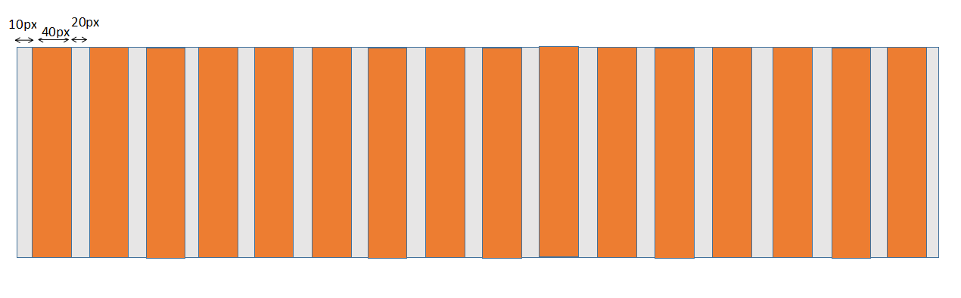
HTML5+CSS3网页设计任务教程
任务6-10
960网格系统在网页制作中的使用
15

Slide 18
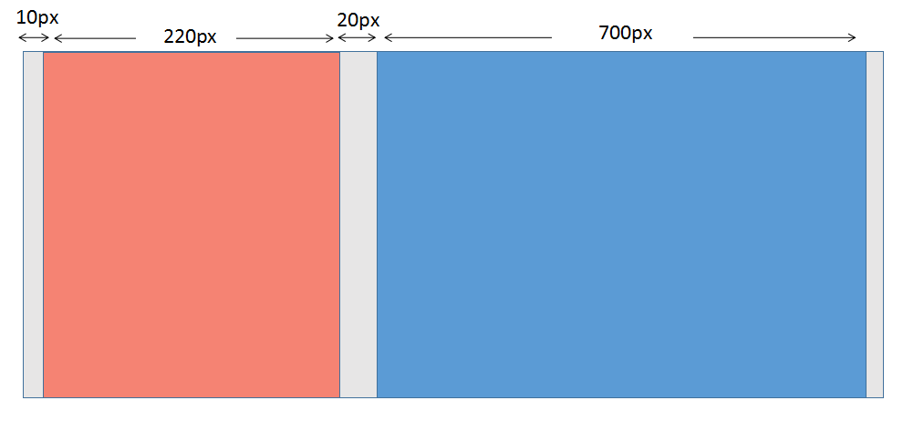
HTML5+CSS3网页设计任务教程
任务6-11
常用三种经典布局
16

Slide 19
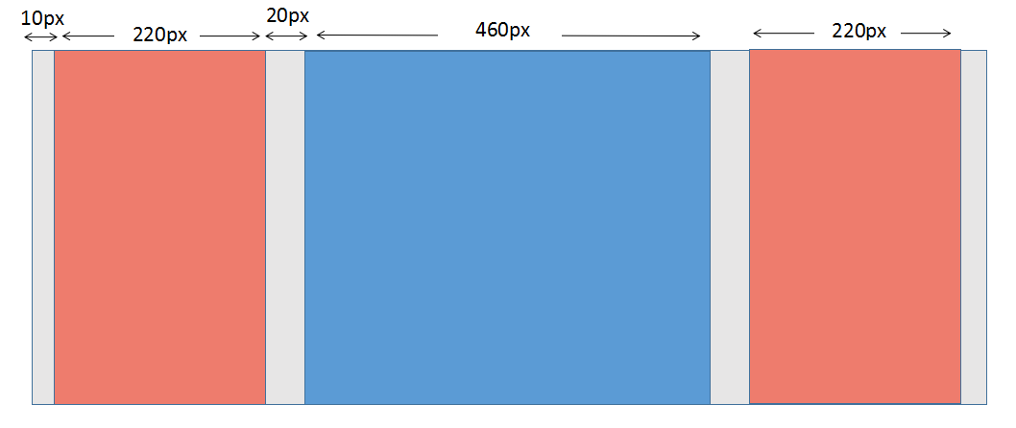
HTML5+CSS3网页设计任务教程
任务6-11
常用三种经典布局
17

Slide 20
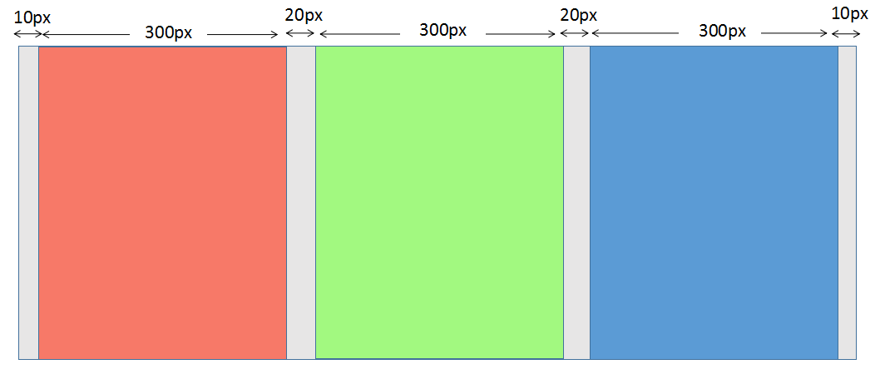
HTML5+CSS3网页设计任务教程
任务6-11
常用三种经典布局
18

Slide 21
HTML5+CSS3网页设计任务教程
任务6-12
使用基于lib-flexible库的rem单位制作自适应网页
lib-flexible是适配不同大小终端的开源库，HTML头部引入lib-flexible的js库，容器或组件宽高主要使用单位rem，字体大小则不变仍然使用单位px。
lib-flexible开源库官网：
https://github.com/amfe/lib-flexible
19

Slide 22
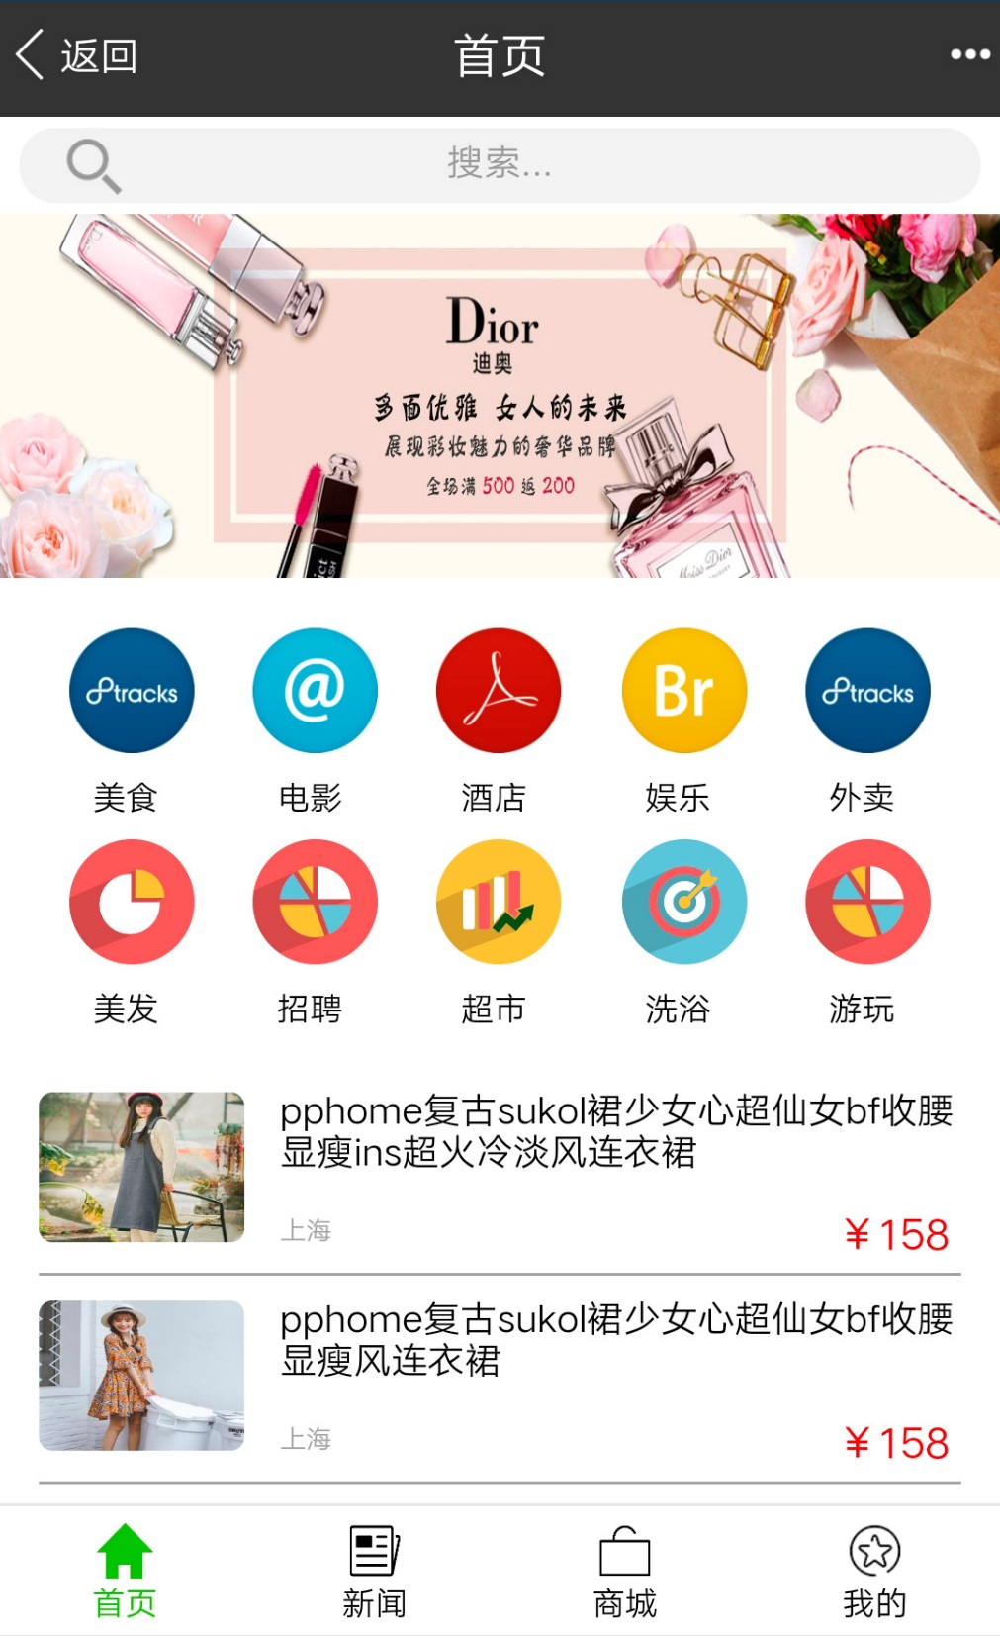

HTML5+CSS3网页设计任务教程
任务6-12
使用基于lib-flexible库的rem单位制作自适应网页
20

Slide 23
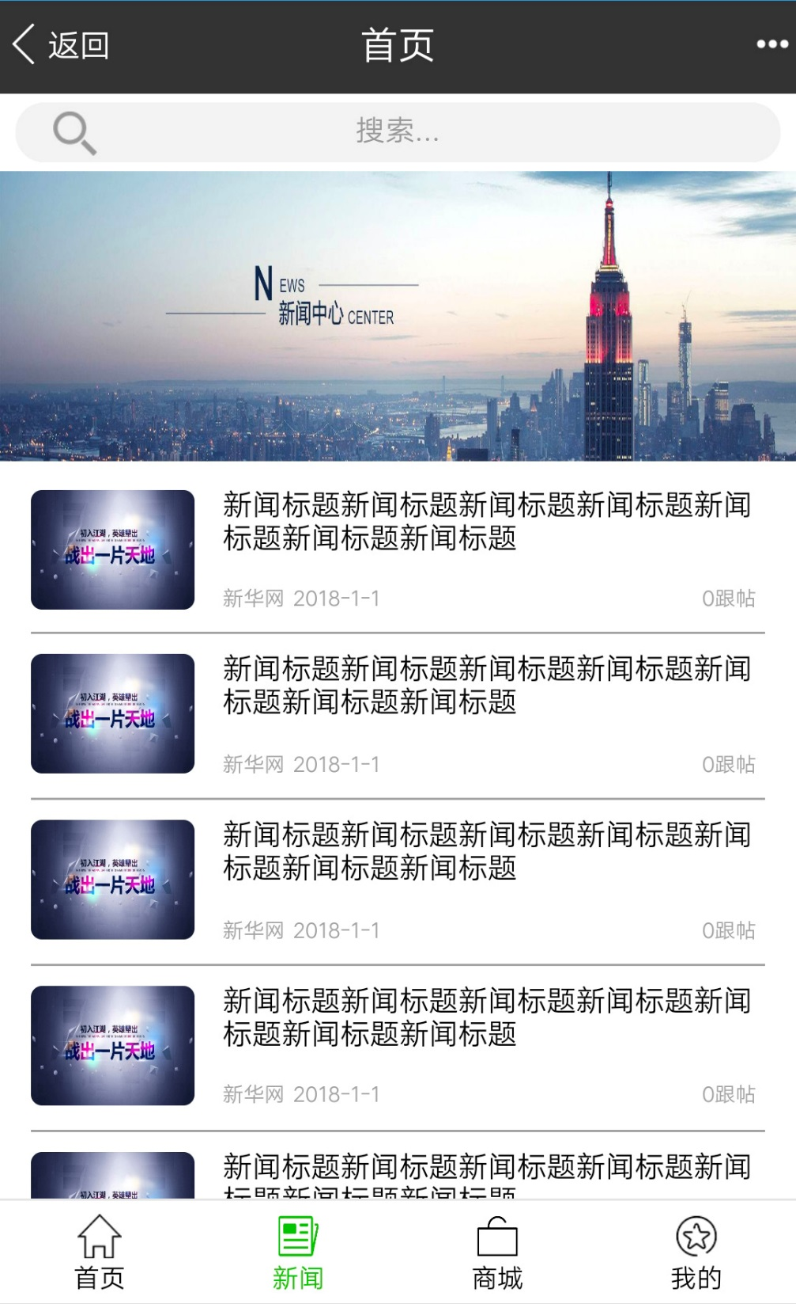
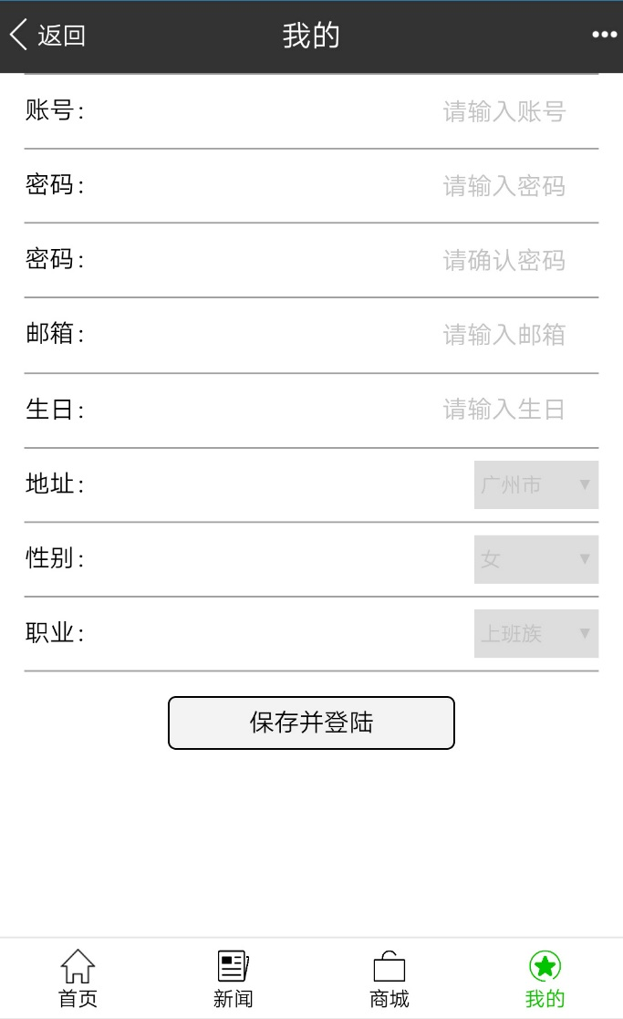
HTML5+CSS3网页设计任务教程
任务6-12
使用基于lib-flexible库的rem单位制作自适应网页
21

Slide 24
HTML5+CSS3网页设计任务教程
单元6 页面布局基础

